Slide 1
Presentatie Zoeken naar Zingeving
LOP, Molenhoek
26 maart 2026

Slide 2
Zingeving een persoonlijk verhaal
Bart Bemelmans

Slide 3
Programma 20.00 – 20.45 theorie (lezing) 20.45 – 21.00 pauze 21.00 – 21.45 praktijk (interactief) 21.45 – 22.00 ervaringen delen
theorie

Slide 4
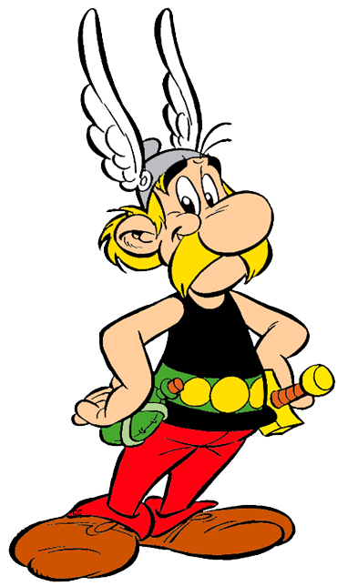
Even voorstellen …
* 1962, Eckelrade (L.)
studie geneeskunde
medisch specialist (uroloog)
hoogleraar (VUmc, Amsterdam)
zorgbestuurder
consultant/coach
ꝏ Carin

Slide 5
Waarom een lezing over zingeving? Welke vragen houden ons bezig? Hoe moet ik zijn? Ben ik wel goed genoeg? Doe ik ertoe? Heeft mijn leven zin?

Slide 6
Waarom een lezing over zingeving? ← 1960: ‘Waartoe zijn wij op aarde?’ (RK-catechismus) 21ste eeuw: geluk is het hoogste doel Aristoteles: zingeving is het hoogste doel (zingeving ≠ geluk)

Slide 7
intermezzo Wie van jullie is de afgelopen 24 uur (even) heel blij geweest?

Slide 8
Inspiratiebronnen
taoïsme (Tao = de weg)
- Lao Tse (ca. 500 v Chr)
aandacht, zintuigen gebruiken
gevoel is ook een zintuig
leven in het hier en nu
‘Als ik werk dan werk ik, als ik slaap dan slaap ik’
woe wei: acceptatie, overgave
voelend-weten: intuïtie
Benedictijnse spiritualiteit
Benedictus van Nursia (ca. 500 n Chr)
De Regel, ‘bid, werk, studeer’
gelijk vs. gelijkwaardig
aandacht, toewijding
(bescheiden) verbetermanagement
‘Wees betrokken, laat dat zien, doe iets’
‘Om zielen te bewegen moet je zelf bewogen zijn’

Slide 9

Nog een inspiratiebron
interviewreeks De Volkskrant , 2018
Fokke Obbema nadenken over de zin van het leven → grote life-events Maar wat is dan de zin???
mijn ervaring zingeving zit in kleine, alledaagse dingen
dat kan beter: studie + schrijven boek

Slide 10

Zingeving bestaat!
persoonlijke ervaringen
familiefeest
creatief project
wandelen
begrafenis
Momentopnamen: korte flitsen van een bijzonder gevoel
De deur
van het
bewustzijn

Slide 11
Zingeving bestaat!
door/vanuit mijzelf
uit gewone, alledaagse dingen
Hoe krijg ik de deur wijd open?
‘incident’ → staat van zijn
De deur
van het
bewustzijn

Slide 12

Zingeving, wat is dat eigenlijk?
zingeving ≠ geluk
geluk → blijdschap, positivisme → geluk is voorbijgaand
zingeving → positieve en negatieve dingen betreft alle facetten van ons leven een staat van zijn ‘gevoel / overtuiging dat mijn leven ertoe doet’
theorie

Slide 13


Zingeving, wat is dat eigenlijk?
zin en betekenis
wat doet ertoe?
doet mijn bestaan ertoe?
innerlijke waarde
diepere bedoeling
zingeving
persoonlijke acties
mijn visie op zin en betekenis
beste versie van mijzelf
ik ben zelf zingever!
theorie

Slide 14
knoop in de zakdoek Wie is de afgelopen 24 uur (even) heel blij geweest ? Wie was zich daar ook van bewust op het moment zelf?
theorie

Slide 15
Zingeving zit in kleine, alledaagse dingen 2. Zingeving creëren is niet zo ingewikkeld 3. Zingeving ervaren is de uitdaging
theorie

Slide 16
Zingeving ervaren (1)
introspectie = naar binnen kijken
heb ik toegang tot mijn gevoelsleven?
wie ben ik, wie wil ik zijn?
wat vind/voel/wil ik nou echt?
theorie

Slide 17
Zingeving ervaren (2)
emoties en verlangens = wat drijft mij?
positief → stimulerend blijdschap, verbazing, ambitie
negatief → remmend angst, verdriet, verslaving
theorie

Slide 18
Zingeving ervaren (3)
persoonlijke autonomie = wie ben ik écht?
denk/doe ik echt wat ik zelf wil?
als ik het lef zou hebben …?
zingeving = eigen keuzes maken
theorie

Slide 19
Zingeving ervaren (4)
leven in het hier en nu = aandacht
zintuigen gebruiken
wat gebeurt er buiten mij / binnen in mij?
‘Vandaag heb ik de dag van mijn leven!’
theorie

Slide 20
Zingeving ervaren (5)
woe wei = overgave, rust
niet vechten
meegaan met de stroom, acceptatie
theorie

Slide 21
Zingeving ervaren (6)
WIJSHEID
ERVARING
denken, kennen
INTUÏTIE
voelend-weten

Slide 22
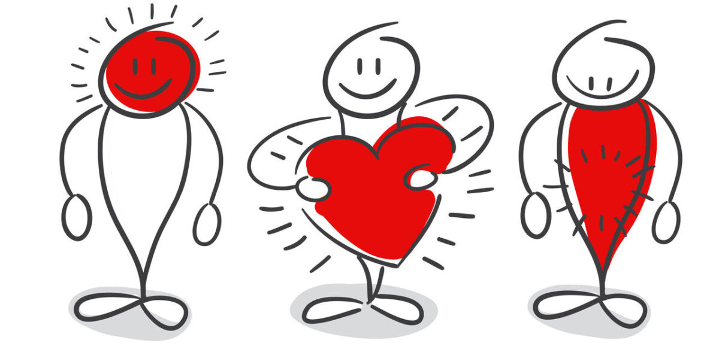
Zingeving ervaren (7)
theorie

Slide 23
De kern van Zingeving: - Je moet het zelf doen ‘gevoel / overtuiging dat mijn leven ertoe doet’ - Zingeving bewust ervaren is minstens zo belangrijk als zingeving creëren
theorie

Slide 24
Vragen ?

Slide 25
De praktijk: Zingeving creëren
Zingeving is bijziend
Liefde
Sfeer
Schoonheid
Creativiteit
Idealen
Muziek
Humor/Feest vieren
Natuur/Buiten
Kinderen
Meditatie
Dagelijkse Bezigheden
Gezondheid
Kennis en Wijsheid
Zwart en Wit
Toeval
Dood
Geloof / Religie
praktijk

Slide 26
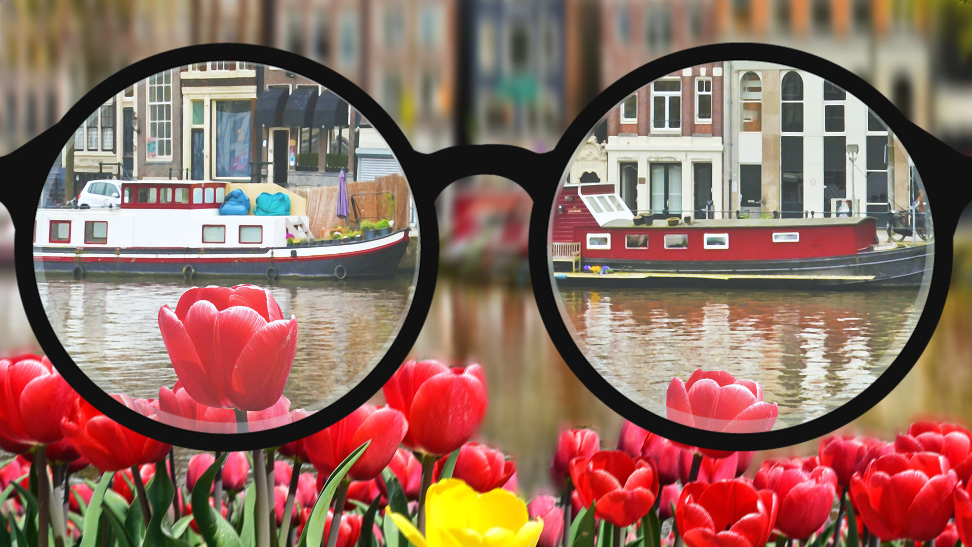
Zingeving is bijziend
kleine/grote wereld
dichtbij huis, verbinding
gezin, familie, collega’s
buurt, dorp
praktijk

Slide 27
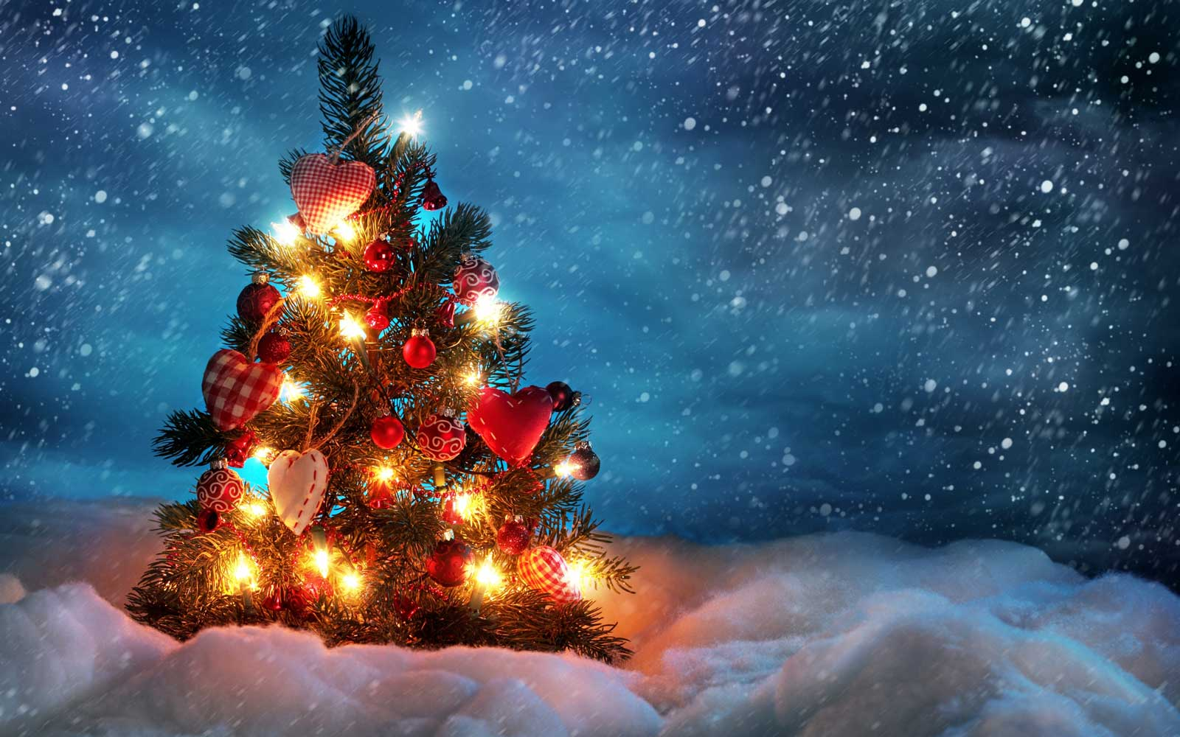
Sfeer
wat maakt indruk?
zintuigen: geur, smaak, geluid, beeld, tast
herinnering ←→ heden
rituelen, herhaling
praktijk

Slide 28

Creativiteit
wat heb je in huis?
actief, passief creatief
1001 mogelijkheden
jouw bestaan maakt verschil
praktijk

Slide 29

Kennis en Wijsheid
waarheid ≠ betekenis
denken/kennen (hoofd)
voelen/weten (hart-buik)
studie → meesterschap
helaas: hard werken!
praktijk

Slide 30
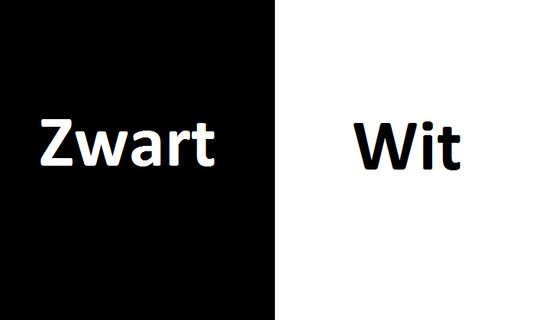
Zwart en Wit
zingeving ≠ geluk
tegenstellingen
tegenslag
zinvol ←→ zinloos
praktijk

Slide 31

Geloof en religie
- diepmenselijke behoefte
- niet alles is verklaarbaar
- twijfel
- iedereen is religieus (?)
praktijk

Slide 32
De praktijk: Zingeving creëren
Zingeving is bijziend
Liefde
Sfeer
Schoonheid
Creativiteit
Idealen
Muziek
Humor/Feest vieren
Natuur/Buiten
Kinderen
Meditatie
Dagelijkse Bezigheden
Gezondheid
Kennis en Wijsheid
Zwart en Wit
Toeval
Dood
Geloof / Religie
praktijk

Slide 33

Liefde
naastenliefde
eigenliefde
ouderliefde
romantische liefde
vriendschap
“niet anders kunnen, niet anders willen”
praktijk

Slide 34
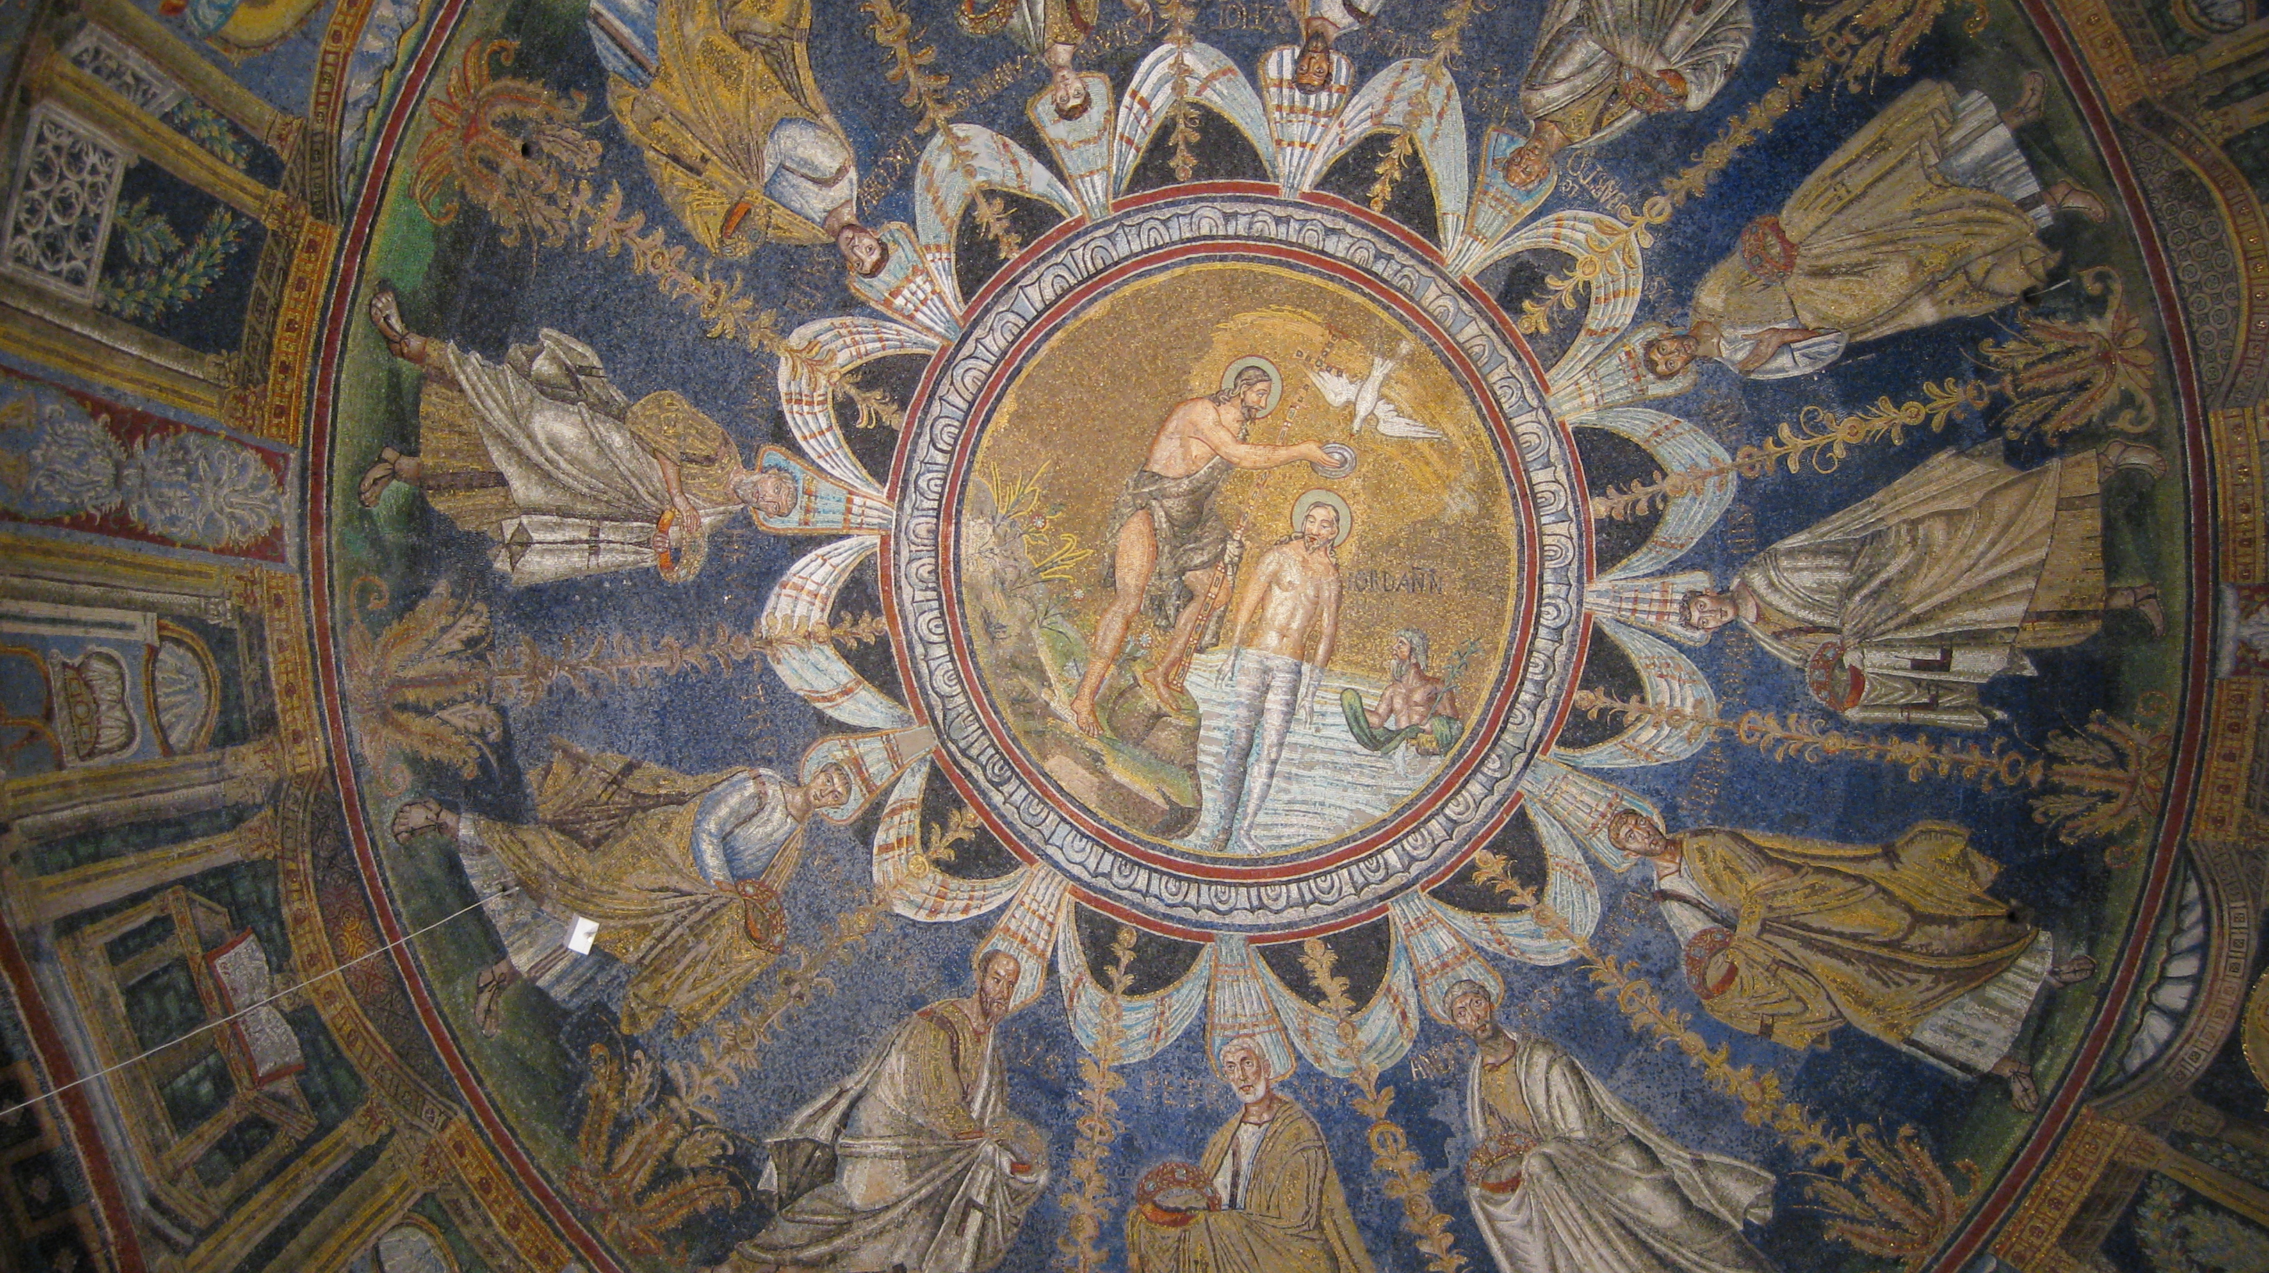
Schoonheid
wat raakt je?
mysterieus
zintuigen
voelend-weten
verbinding
praktijk

Slide 35
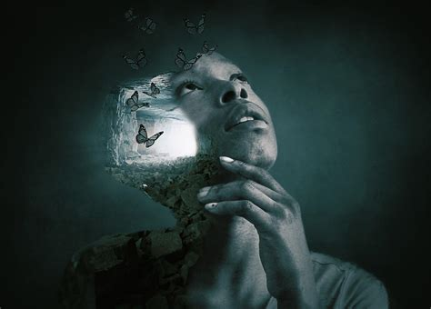

Idealen
perfecte werkelijkheid
waar sta je voor?
wat zet jou in beweging?
rode draad door je leven?
praktijk

Slide 36

Muziek
‘taal’ = emotie
mysterieus
rechtstreeks naar het hart
muziek is overal!
praktijk

Slide 37
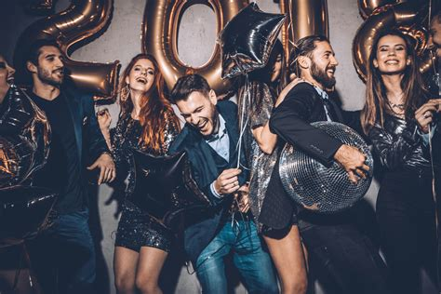
Humor / Feest vieren
lachen is lekker
hier en nu
dansen/springen
endorfines, dopamines
praktijk

Slide 38
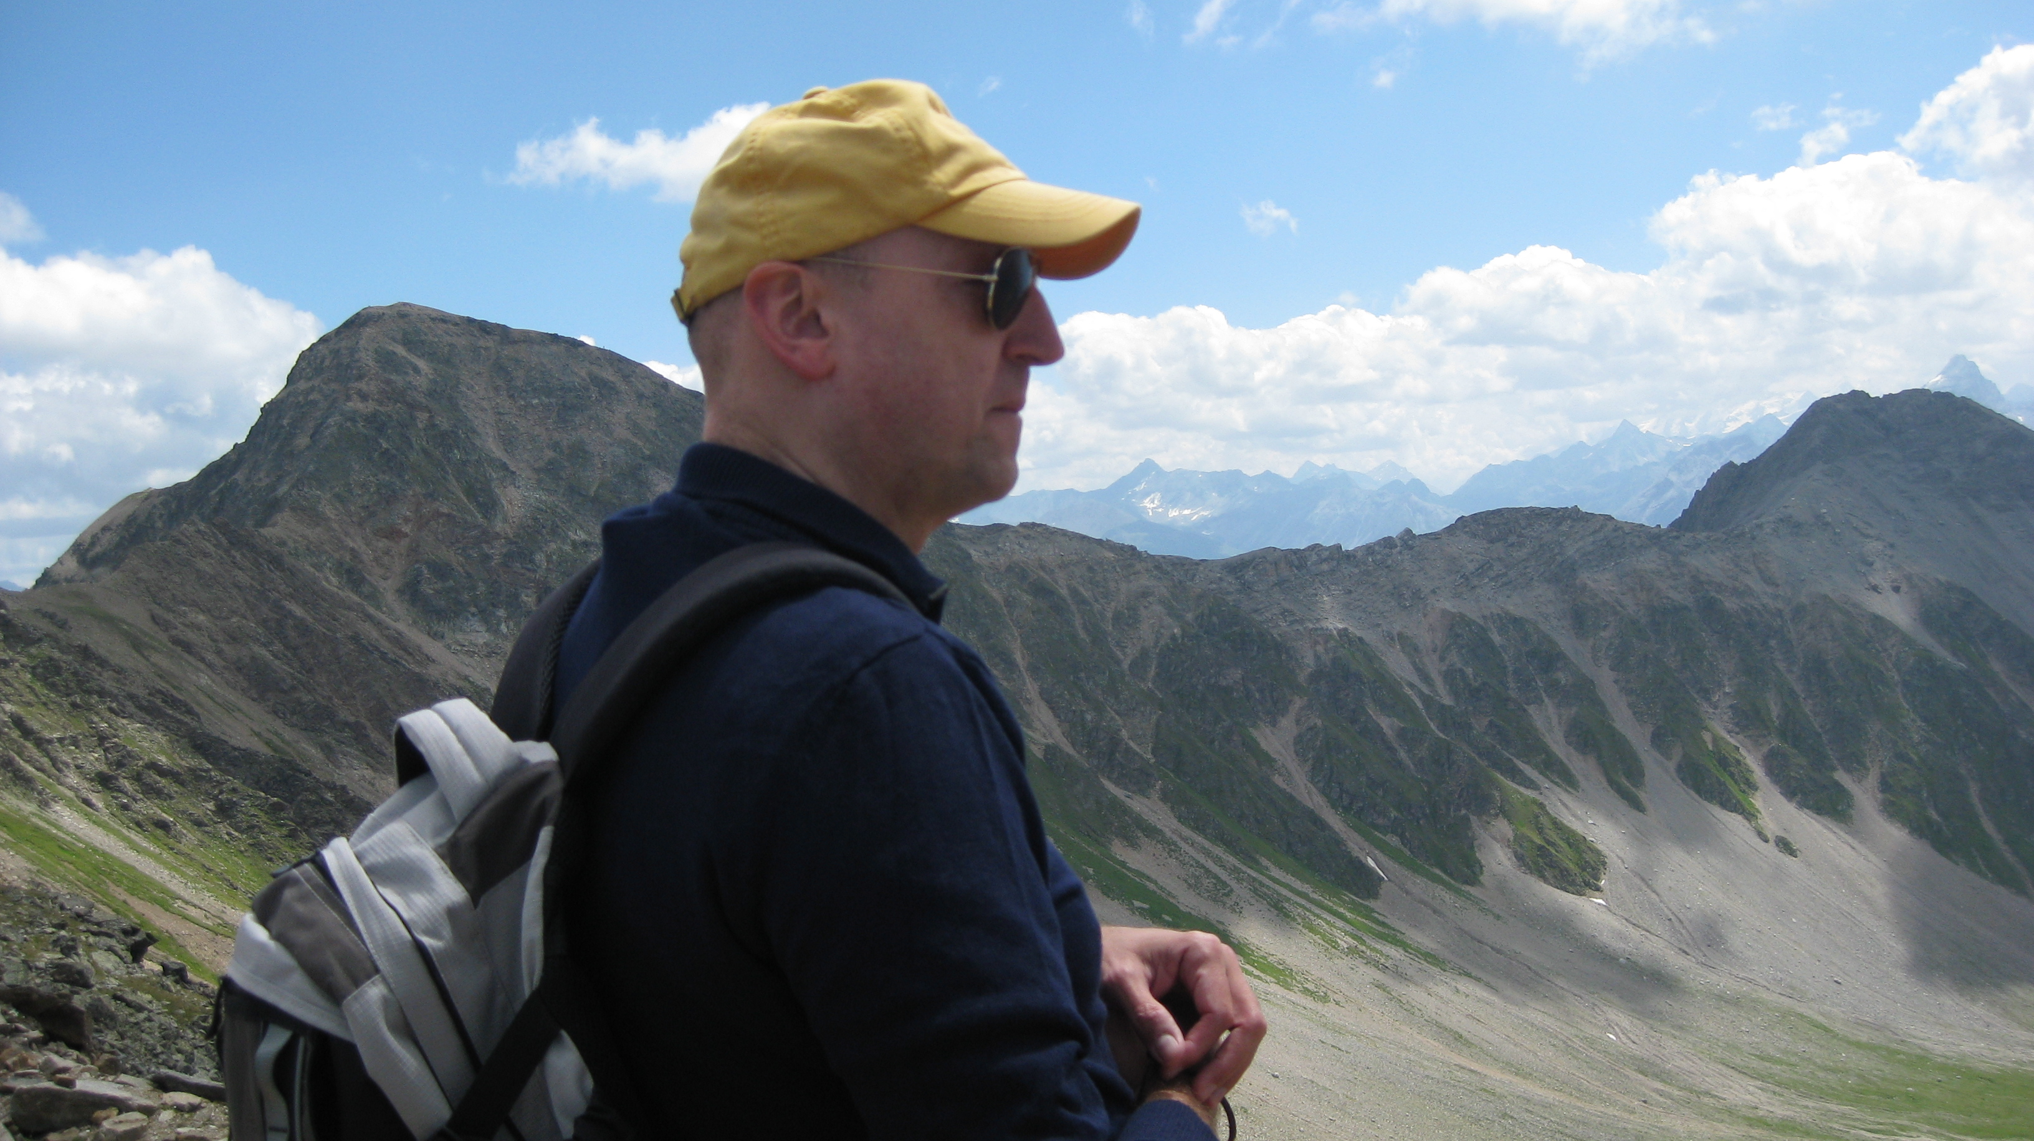
Natuur / Buiten
groen
zintuigen
voor geest en lichaam
rust / inspanning
praktijk

Slide 39

Kinderen
wonder
procreatie
ouders zijn onmisbaar
ouderliefde
praktijk

Slide 40
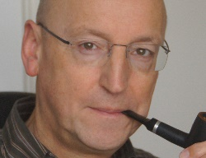
Meditatie
introspectie
rust
aandacht
mindfulness
praktijk

Slide 41
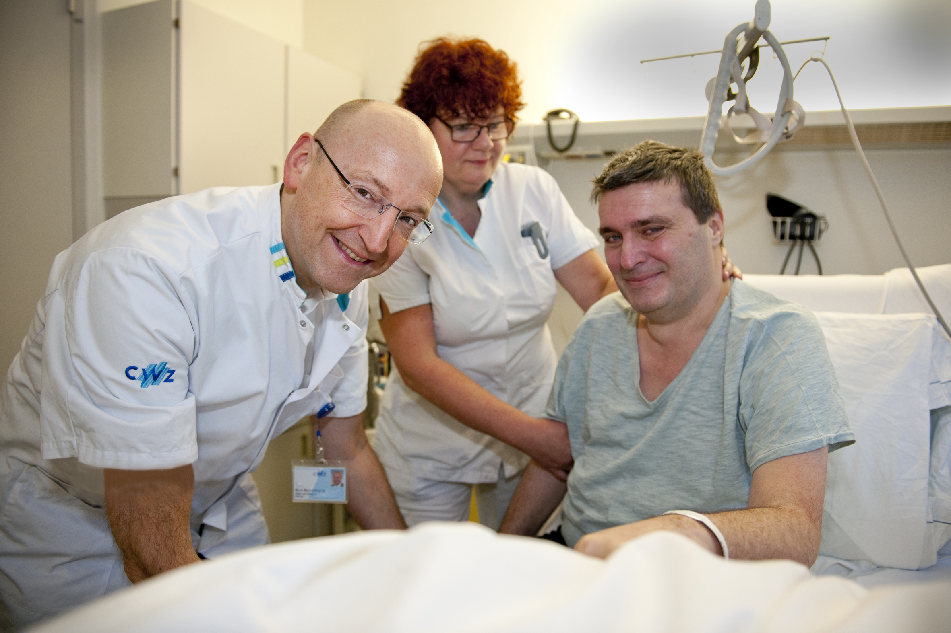
Dagelijkse Bezigheden
slapen, werken, niet-werken
creatief
sociale interactie
Idealen
‘niets’ doen
praktijk

Slide 42
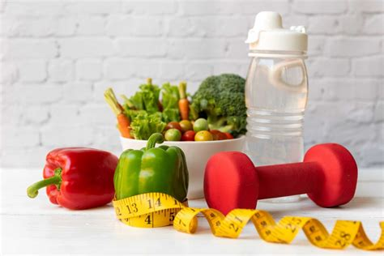
Gezondheid
broeder ezel
lichaam ≈ emotie
‘goed voelen’
praktijk

Slide 43
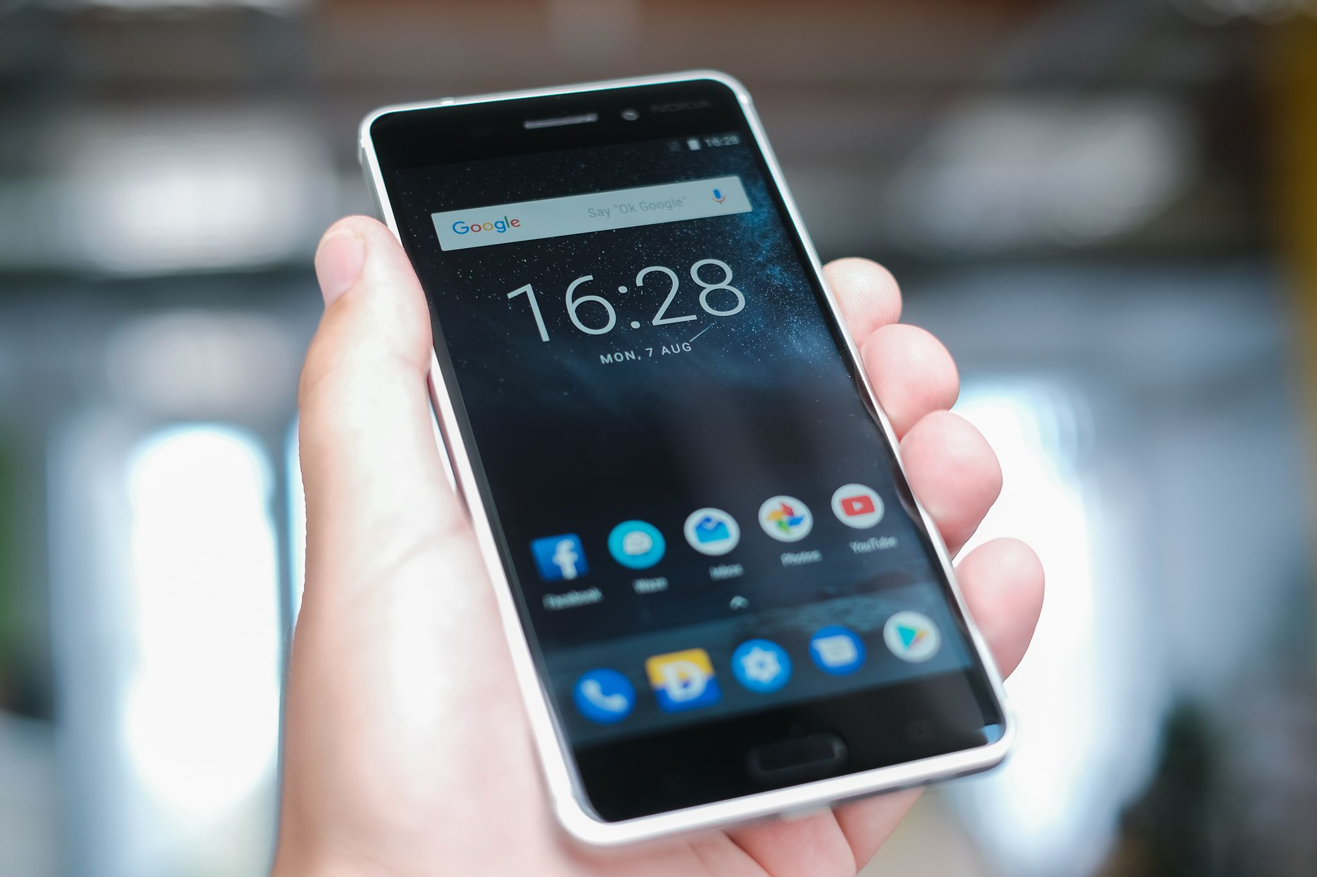
Smartphone
wat brengt het echt?
verbinding?
eenzaamheid?
praktijk

Slide 44
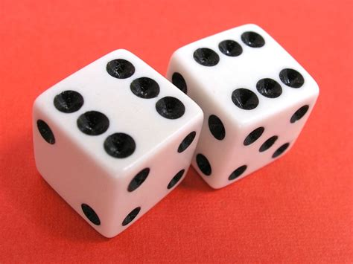
Toeval
Aristoteles: mazzel
Calcutta of Amsterdam?
zingeving = zelf doen
praktijk

Slide 45
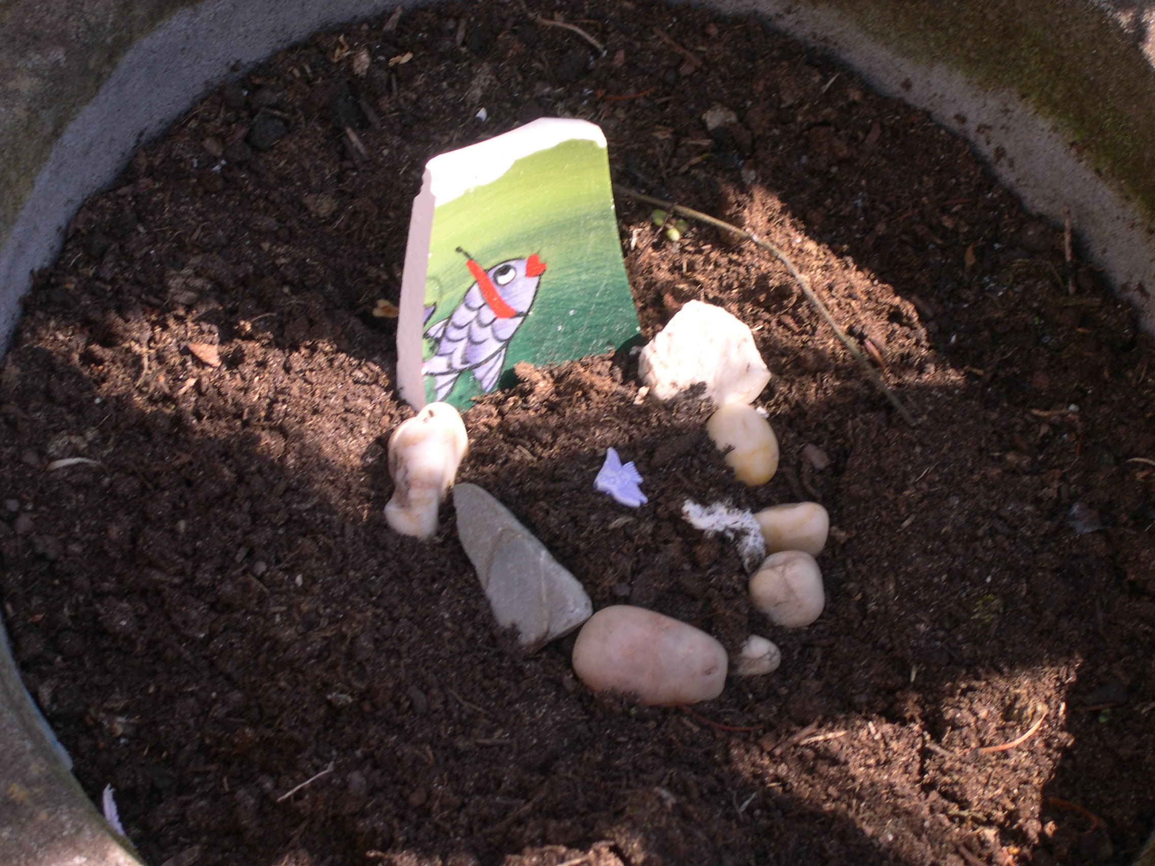
Dood
Ballade van de Dood
eeuwig leven = zinloos
praktijk

Slide 46
De essentie van een zinvol bestaan
Zelf doen: zingeving is een persoonlijke zaak ‘gevoel / overtuiging dat mijn leven ertoe doet’
Zingeving creëren veel zingevende dingen doen toevalstreffers → staat van zijn
Zingeving ervaren met hoofd, hart en buik

Slide 47

De zin-meester ben je zelf !
waar te koop?
boekhandel
bol.com
atelier ‘de Draai’
www.onszinvolbestaan.nl

Slide 48
Vragen – Delen ?

Slide 49
Discussie (1)
Wat moet je met deze kennis als je aan het begin van je leven / carrière staat?
Als ik met de kennis van nu mijn leven mocht overdoen, wat zou ik dan anders doen?

Slide 50
Discussie (2)
andere invalshoeken over persoonlijke zingeving?
Hoe kijken jullie aan tegen ……
zingeving creëren vs. zingeving ervaren?
zingeving vs. geluk?

